Slide 1

Befragungen
27.04.2022

Slide 2
Theoretischer Hintergrund
Chancen und Risiken verschiedener Befragungsarten
Befragung von wechselnden Kunden (z.B. Patienten)
Chancen: wichtige Verbesserungspotentiale
Risiken: nicht nachvollziehbare Ergebnisse
Befragung von dauerhaften Kunden (z.B. Einweiser, Mitarbeiter)
Chancen: Freilegung großer Reserven
Resignation
Einweiserbefragung = Intervention → erst durchführen, wenn Umgang mit Ergebnissen möglich!!
Entstehung von Zufriedenheit abhängig Wahrnehmungsfilter!

Slide 3
Wichtige Fragen
Planung der Befragung
Fragebogen
Ziel der Befragung
Zielgruppe
Umfang
Fragen: offen-geschlossen, Skalierung
MC, skaliert, Freitexte, Zahlenabfragen, online – Papier – beides
Layout, Datenschutzhinweis, Einwilligung

Slide 4

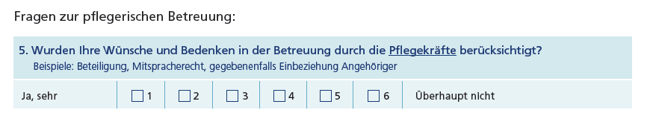
Beispielfragen – Patienten-befragung

Slide 5
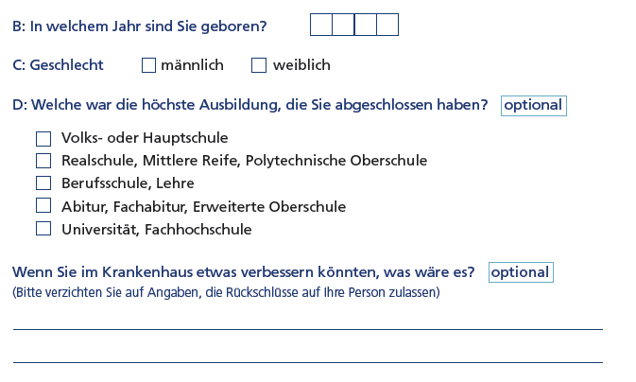
Beispielfragen – Patienten-befragung

Slide 6
Beispielfragen – Patienten-befragung
Medizinisches Personal
Pflegerisches Personal
Schmerztherapie
Hygiene
Sicherheit
Zimmer
Essen

Slide 7
Beispielfragen – Patienten-befragung
Medizinisches Personal
Sicherheit
→ Priorität der Krankenhauspatienten
Hygiene
Pflegerisches Personal
Schmerztherapie
Zimmer
Essen

Slide 8
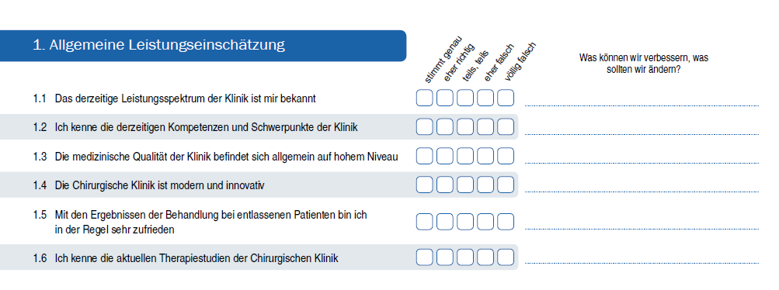
Beispielfragen – Einweiser-befragung

Slide 9
Weitere Fragen
Genehmigung
Durchführung
Auswertung
Information Vorgesetze, Vorstand, QM, Personalrat
Verteilungsweg
Rücklauf
Auswertung
Excel, SPSS, Questor,
Zeit!

Slide 10
Weitere Fragen
Interpretation
Abzuleitende Maßnahmen
Was ist ein „gutes“ Ergebnis?
Risiko für Patientensicherheit erkannt?
Wenig Rücklauf, wenig aussagekräftig?
Verbesserungspotential erkannt?
-> Planen, durchführen und steuern (überwachen)

Slide 11
Patienten-befragung
Patientenbefragungen wesentliches Bewertungsinstrument medizinischer Behandlungen → Einzug in Qualitätssicherung
Beurteilung der Qualität einer Behandlung durch Patientinnen und Patienten selbst
Behandlungserfolg (Ergebnisqualität) und Abläufe/Rahmenbedingungen (Struktur-/Prozessqualität)
Neben Sozialdaten bei Krankenkassen und Dokumentationen der Leistungserbringer weitere Datenquelle zur Abbildung von Qualitätsindikatoren
Weitere Befragungsinstrumente der gesetzlichen Qualitätssicherung:
Angehörigenbefragungen, Proxy-Befragungen (Befragung Dritter aus Patientensicht)
Befragungen von Leistungserbringern (Einweiserbefragungen)

Slide 12
Anforderungen an Patienten-befragung
→ Gesetzliche/normative Anforderungen (SGB V, Qesü-RL) + methodische Grundprinzipien
Neuentwicklung von QS-Verfahren
Möglichkeit von Einrichtungsvergleichen
Einrichtungsbezogene Auswertung
sektorenübergreifende Anwendung (stationär und ambulant)
Veröffentlichungsfähigkeit der Ergebnisse im Qualitätsbericht der Krankenhäuser

Slide 13
Anforderungen an Patienten-befragung
Qualitätsaspekte bezügl. Verfahrenszweck, Verbesserungsbedarf und -potenzial
Beeinflussbarkeit Qualitätsaspekte durch Leistungserbringer und Zuschreibbarkeit (Handlungsrelevanz)
Abbildung objektivierbarer Qualitätsaspekte (von Patienten beobachtbar und bewertbar)
Patientenrelevanz
Abstimmung/ Verzahnung mit anderen Instrumenten/Datenquellen
Eignung für Regelbetrieb
→ Wichtiger Einfluss auf Methoden der Fragebogenentwicklung

Slide 14
Befragungs-ansätze
Meist standardisierte Befragungsmethoden Mittel der Wahl
strukturierte Vorgabe der Fragen/Antworten → Generierung standardisierter Daten → vergleichbare Qualitätsbewertung
Unterteilung der Befragungskonzepte
Patientenzufriedenheit
Patient-Reported Outcome Measures (PROM)
Patient-Reported Experience Measures (PREM)

Slide 15
Befragungs-ansätze
Patientenzufriedenheit = Indikator der Behandlungsqualität ??
Ausmaß der Zufriedenheit häufig als Maß für Übereinstimmung vorab getroffener Erwartungen und tatsächlicher Erfahrungen
Zufriedenheit als Maß für Qualität ? → vielfach infrage gestellt hohe Subjektivität → großer Interpretationsspielraum, wenig konkrete Handlungsansätze für Verbesserungsmaßnahmen
Jacob und Bengel 2000, Lingenfelder und Schneider 1990, Pascoe 1983, Williams 1994, Linder-Pelz 1982

Slide 16
Befragungs-ansätze
PREM - Patient-Reported Experience Measures:
Erfassung von Patientenerfahrungen im Versorgungsprozess → Fokus auf patientenrelevanten Aspekten der Behandlung und Erfahrungsberichten der Patienten
Beispiel: ereignisorientierte Patientenbefragung → konkrete Erfahrungen/Beobachtungen bezüglich Eintreten oder Nichteintreten (z. B. „Wurde Ihnen erklärt, weshalb Sie die Ihnen verschriebenen Medikamente einnehmen sollen?“) → Schlüsselsituationen aus Patientensicht bezüglich Versorgungsqualität/ Qualitätsdefizite
Hodson et al. 2013, Cleary 1999, Gerteis et al. 1993, Klein 2004

Slide 17
Befragungs-ansätze
→ PROM - Patient-Reported Outcome Measures
Oberbegriff für verschiedene Ansätze zur Erfassung von Therapieeffekten, die von Patienten berichtet werden (z. B. „Können Sie wieder schmerzfrei Treppe steigen?“)
jeder direkte oder indirekte (durch Arzt/Angehörigen) Bericht über Gesundheitszustand eines Patienten (HHS.gov et al. 2009)
manche Gesundheitsaspekte nur durch Betroffenen selbst bewertbar (z. B. Schmerzen)

Slide 18
Befragungs-ansätze
Messungen der objektiven Realität und individuelle Bewertung voneinander abgekoppelt → z.B. Frage nach konkreten Wartezeiten und nicht nach Empfindung der Wartezeit durch Patienten
Folge: Interpretation der Ergebnisse eindeutiger + Aussagen zu adressierten Qualitätsaspekten → z.B. konkrete Hinweise für mögliche Handlungsansätze
PREM und PROM zuordenbar zu Qualitätsdimensionen Struktur-, Prozess- und Ergebnisqualität
Ergebnisqualität bei PROM über Fragen zur Effektivität einer Behandlung und Fragen zu Aspekten der Patientensicherheit (z. B. gesundheitsbezogene Lebensqualität, Symptome und Funktionalität)
Struktur- und Prozessqualität bei PREM durch Fragen zu Aspekten der Patientenpartizipation und Behandlungsabläufen (z. B. Abfragen konkreter Beobachtungen, Ereignisse, Erfahrungen und objektiver Problemlagen)
Donabedian 1966

Slide 19
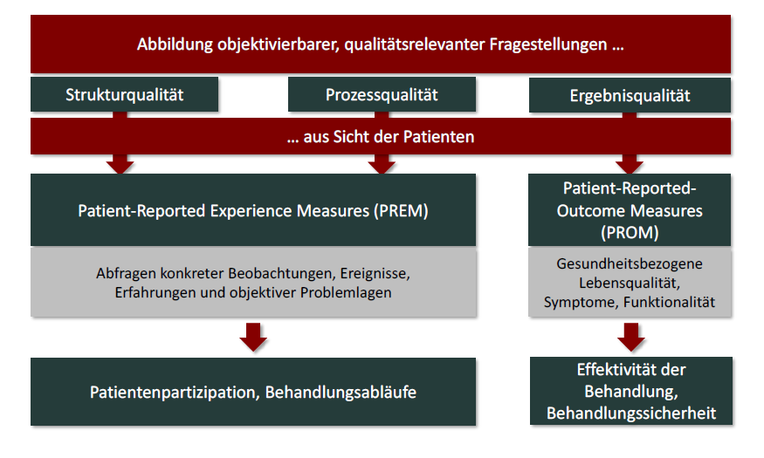
Faktenorien-tierte Befragungs-ansätze
Modell der Patientenbefragung im Rahmen der externen Qualitätssicherung
Arah et al. 2006

Slide 20
Methodische Schritte und Fragebogen-entwicklung
Methodische Schritte der Fragebogenentwicklung
Expertengremium
Fragebogenentwurf
Fragebogenoptimierung
→ Kognitiver Pretest, Standardpretest
Explorative Phase zur Itemgenerierung
→ Literaturreche und –analyse, Fokusgruppe, Interviews
Validierter Fragebogen

Slide 21
Methodische Schritte und Fragebogen-entwicklung
Methodische Schritte der Fragebogenentwicklung
Explorative Phase zur Itemgenerierung
→ Literaturreche und –analyse, Fokusgruppe, Interviews

Slide 22
Literatur-recherche und -analyse
Ergebnisse der Literaturrecherche → Generierung von Fragebogenitems
Literaturrecherche, Fokusgruppen und Interviews = Grundlage für Formulierung und Beschreibung der spezifischen Qualitätsmerkmale für Fragebogenentwicklung
Entscheidend: Bewertung der gesichteten Literatur
patientenorientierte Behandlung → Rollenänderung der Patienten von passiven Behandlungsempfängern zu aktiven Beteiligten des Behandlungsgeschehens (Anerkennung der Patientenbedürfnisse, Einbindung in Entscheidungsprozesse und Informiertheit über Behandlung)
Härter et al. 2005, Scheibler et al. 2003, Haynes et al. 1996

Slide 23
Fokusgruppen
Gruppennildung → vertiefte Einblicke in Bedürfnisse und Schwerpunkte der Patienten im Rahmen ihrer Behandlung
Ziel: Vertiefung und Konkretisierung der patientenspezifischen Qualitätsaspekte → Themensetzungen des späteren Fragebogens genauer bestimmbar und einzelne Fragen (Items) und Indikatoren ableitbar
Meist bei Fragebogenentwicklung zwei Arten von Fokusgruppen eingesetzt:
Fokusgruppen mit Patientinnen und Patienten
Fokusgruppen mit Gesundheitsfachkräften, die maßgeblich am Versorgungsgeschehen beteiligt sind (z. B. Ärztinnen und Ärzte, Pflegekräfte)
Lamnek 2010, Flick 2016

Slide 24
Fokusgruppen
Aufgabe der Fokusgruppen: in Literatur benannte qualitätsrelevante Themen (Qualitätsaspekte) anhand Erfahrungen und Erlebnisse von Patienten zu vertiefen
Benennung wichtiger Merkmale der Behandlung:
hohe Relevanz für Qualität der thematisierten Versorgung
Bezug auf konkrete Versorgungsabläufe
von Patienten in gleicher Weise beobachtbar und beurteilbar (→ keine Einzelmeinung)
Fokusgruppen mit Gesundheitsfachkräften→ Ergänzung dieser Merkmale aus ihrem Erfahrungshorizont

Slide 25
Methodische Schritte und Fragebogenentwicklung
Expertengremium

Slide 26
Experten-beratung zu den Qualitäts-merkmalen
Definition der Qualitätsmerkmale auf Basis von Literaturrecherche, Fokusgruppen bzw. Interviews →
Qualitätsmerkmale = Konkretisierungen der jeweiligen Qualitätsaspekte = Vorstufe der späteren Qualitätsindikatoren → Basis der Itemgenerierung
abschließende Definition der Qualitätsindikatoren anhand Fragebogenitems
Qualitätsmerkmale wegweisende Funktion bei Fragebogenentwicklung/ Definition der Qualitätsindikatoren
Vor der Entwicklung von Fragebogenitems → Sicherstellung der Eignungskriterien
Patientenbezogene Bedeutung des Qualitätsmerkmals für den Qualitätsaspekt
Zuschreibbarkeit der Ausprägung des Qualitätsmerkmals
Ausgewogenheit des vorgeschlagenen Sets an Qualitätsmerkmalen

Slide 27
Methodische Schritte und Fragebogenentwicklung
Fragebogenentwurf

Slide 28
Item-entwicklung
„Item“ = Fragestellung + Antwortskala (Frage-Antwort-Kombinationen)
Rating (Einschätzung/Zufriedenheitsfragen)
Vorteil: Gesamturteil
Nachteil: geringer Differenzierungsgrad durch hohe Zufriedenheitswerte → Antwortmöglichkeiten bereits abhängig erwarteter Richtung/Tendenz generieren (z.B. am besten – sehr gut – gut)
4-6 stufig, Neutrales Element (teil/teils) vermeiden, z.B. Schulnoten, offene Skala → abhängig von Befragten!
Reporting (beobachtetes Verhalten)
Vorteil: ja/nein, konkrete Antworten (z.B. Wartezeit, Häufigkeiten), objektiv
Nachteil: unüberschaubare Anzahl von Fragestellungen

Slide 29
Item-entwicklung
1 Thema pro Frage
Eindeutige Fragen stellen
Immer positiv ausdrücken
Erschöpfende/eindeutige Antwortmöglichkeiten

Slide 30
Item-entwicklung
Fragebogen besteht aus systematisch begründeter Auswahl von Fragen → Fragebogen als Verbindungsstück zwischen theoretischem Konzept und praktischer Analyse
Qualitätssicherung → Fragebogen beinhaltet Fragen zu den systematisch und begründet ausgewählten Qualitätsmerkmalen
Ansprüche an die Fragebogenentwicklung:
Alle relevanten Qualitätsmerkmale müssen im Fragebogen durch Items abgebildet werden
Gewünschte Information muss zuverlässig abgebildet sein
Porst 1996

Slide 31
Item-entwicklung
Ziel der Patientenbefragung: vergleichende Darstellung der Qualität von Leistungserbringern → meist Fragebogen aus geschlossenen Fragen mit vorgegebenen Antwortkategorien
Wahl der Antwortskalen durch Art und Inhalt der Frage bestimmt → nominal-, ordinal- oder intervallskaliert
Verbalisierung/Bezifferung der Antwortskalen (wenn möglich) möglichst einheitlich → Verzicht auf
Wechsel der Antwortpole
unterschiedliche Anzahl der Skalenpunkte (z. B. einmal 5-stufig, einmal 7-stufig)
unterschiedliche Benennungen der Skalenabstufungen
Sonst z.T. unplausible Unterschiede im Antwortverhalten
Items zu Qualitätsmerkmalen + auswertungsrelevante Zusatzfragen (z. B. Items für Zwecke der Risikoadjustierung oder Stratifizierung, wie sozio-demografische Angaben oder Angaben zum Gesundheitszustand oder Gesundheitsverhalten)
Porst 2014, Hippler et al. 1991

Slide 32
Methodische Schritte und Fragebogenentwicklung
Fragebogenoptimierung
→ Kognitiver Pretest, Standardpretest

Slide 33
Pretestung
Einweiserfragebogen → Rücklauf steigt je höher Bindung (Vieleinweiser ca. 30%, Wenigeinweiser ca. 5-10%)
Testung an 20-30 Testpersonen
Missinganalyse → welche Fragen wurden von > 10% nicht beantwortet? Fehler?
Handschriftliche Kommentare analysieren
Häufigkeitsverteilung beachten
Wichtig: Immer Vergleichswerte einholen → eine einmalige Befragung bringt wenig
Querschnitt (andere Zentren)
Längsschnitt (anderer Zeitpunkt)
Rückläufe meist besser, wenn Zeitraum kürzer

Slide 34
Pretestung
Entscheidend um Hinweise über Funktionsfähigkeit oder Mängel von Fragen/Fragebogen = Testung
Pretests = unabdingbarer Bestandteil jeder Fragebogenentwicklung → Ziele
2 Arten von Pretests unterschieden: kognitive Pretests und Standardpretests, die jeweils beide auch bei der Fragebogenentwicklung im Rahmen der QS-Verfahren eingesetzt werden.
Lenzner et al. 2015, Prüfer und Rexroth 1996, Bradburn et al. 2004, Porst 2014

Slide 35
Ziele der Pretestung
Prüfung auf Verständlichkeit der Fragen
Prüfung der Reihenfolge der Fragen
Untersuchung von Kontexteffekten
Exploration von Problemen der Befragten mit ihrer Aufgabe
Exploration des Zustandekommens der Antworten

Slide 36
Ziele der Pretestung
Exploration von Interesse und Aufmerksamkeit der Befragten
Einschätzungen zum Wohlbefinden der Befragten bei der Befragung
Ermittlung der Zeitdauer der Beantwortung des Fragebogens
Feststellung technischer Probleme
Berechnung statistischer Kennwerte

Slide 37
Methodische Schritte und Fragebogenentwicklung
Validierter Fragebogen

Slide 38
Definition von Qualitäts-indikatoren
Qualitätsindikatoren = leistungserbringerbezogene Qualitätsmessungen, die konkretes Qualitätsziel verfolgen und Qualitätsbewertung ermöglichen
Qualitätsmerkmale bei Patientenbefragung durch Fragebogenitems operationalisiert (messbar gemacht)
Items, die Bewertung der Behandlungsqualität erlauben = Messinstrumente des jeweiligen Qualitätsindikators (1 Qualitätsmerkmal kann evtl. auch erst valide durch mehrere Items abgebildet werden)
Fragebogen enthält zudem Items, die nicht als Qualitätsindikatoren fungieren (soziodemografischen Angaben oder Items für Risikoadjustierung) → dennoch für Bewertung der Qualitätsindikatoren von Bedeutung sind
Cave: Auch bei Befragungen gilt dabei Gebot der Datensparsamkeit

Slide 39
Definition von Qualitäts-indikatoren
Objektivität
Reliabilität
Validität
Nebengütekriterien

Slide 40
Mess-theoretische Gütekriterien der Patienten-befragung
Eignung der entwickelten Fragebögen für Patientenbefragungen nach allgemeinen Eignungskriterien für Qualitätsindikatoren der medizinischen Versorgung beurteilt
Messtheoretischen Kriterien: Objektivität, Reliabilität und Validität

Slide 41
Definition von Qualitäts-indikatoren
Objektivität

Slide 42
Definition von Qualitäts-indikatoren
Objektivität
Maß der Unabhängigkeit eines Messergebnisses von Untersuchungsumständen
Durchführungsobjektivität von Patientenbefragungen durch standardisierte Befragung mittels Fragebogen sichergestellt (vs mündliche Befragungen)
Bühner 2011, Moosbrugger und Kelava 2012

Slide 43
Definition von Qualitäts-indikatoren
Reliabilität

Slide 44
Definition von Qualitäts-indikatoren
Reliabilität
Maß der klassischen Testtheorie für Präzision einer Messung dar
Basis: Annahme, dass sich Messwerte zerlegbar in wahren (nicht direkt beobachtbaren Wert) und Messfehler → Beobachtbar nur Summe aus beiden = tatsächlich beobachteter Messwert
Beobachteter Messwert → Abweichung vom wahren Wert z.T. schwer bestimmbar (z. B. Unterschiede zwischen Angaben mehrerer Befragter)
Im Rahmen des Qualitätssicherung → Ziel der Patientenbefragungen meist: Vergleich zwischen Ergebnissen der Leistungserbringer untereinander oder Vergleich der Ergebnisse der Leistungserbringer mit einem fixen Wert (z. B. ein Referenzwert oder der Mittelwert aller Leistungserbringer)
Moosbrugger und Kelava 2012, Bühner 2011

Slide 45
Definition von Qualitäts-indikatoren
Validität

Slide 46
Definition von Qualitäts-indikatoren
Validität
Messung valide, wenn sie misst, was sie messen soll
Bei vielen medizinischen Messungen selbstevident (z. B. Messung der Körpergröße), anderns bei anderen Messungen – latente Konstrukte (z. B. Persönlichkeit)
Unterscheidung zwischen Messungen latenter Konstrukte (z.B. „Stehen Sie gerne im Mittelpunkt?“ ) und Fragen nach konkreten Sachverhalten (z. B. „Wurde Ihnen erklärt, weshalb Sie die Ihnen verschriebenen Medikamente einnehmen sollen?“, z. B. „Wie viele Treppenstufen können Sie nach der Behandlung wieder problemlos steigen?“)
Hartig et al. 2012

Slide 47
Definition von Qualitäts-indikatoren
Nebengütekriterien

Slide 48
Definition von Qualitäts-indikatoren
Nebengütekriterien
Neben diesen Hauptgütekriterien entscheidend für Patientenbefragung auch Nebengütekriterien → Ökonomie, Nützlichkeit und Zumutbarkeit
Ökonomie
Ausfüllmöglichkeit in angemessener Zeit
wenig Materialaufwand
Einfache Durchführung
Nützlichkeit → Nützlich für Verfahrenszweck der Qualitätssicherung (keine darüberhinausgehenden Aspekte)
Zumutbarkeit → zeitlich, psychisch und physisch → im Verhältnis zum Nutzen der Qualitätssicherung
Sicherstellung der Erfüllung dieser Nebengütekriterien u. a. durch Pretestung sichergestellt

Slide 49
Vergleich Patienten-/Mitarbeiter-befragung
 | Patientenbefragung | MItarbeiterbefragung
Methodenwahl | In Haus –Befragung → weniger Kritikpunkte bei persönlichem Kontakt (BIAS) Ehemaligen-Befragung → Problem: Verstorbene | Schriftliche Befragung im Haus + EXTERNE Auswertung (sonst Anonymitätsproblem
Konzeption | Standard und Individuell, Rating & Report | Standard und Individuell, Rating & Report
Statistische Testung | Reliabilität, Konstruktivität | Reliabilität, Validität
Rücklauf und Mindestzahl | Ca 60-100%, ca 100 Bögen/Einheit | 20-70%, Vollerhebung
Durchführung | Motiviertes Personal | Mit Lohnzettel
Ergebnisse | Wichtigkeits- und Zufriedenheitsbezug | Graphisch orientiert

Slide 50
Ergebnis-darstellung
Zufriedenheitsmessung mittels Benchmarking
Wichtigkeits-/Zufriedenheitsanalyse → 4-Felder-Box (Relevanz/Risiko)
Hohe Relevanz und hohe Zufriedenheit → Marketing
Verbesserungen → QM

Slide 51
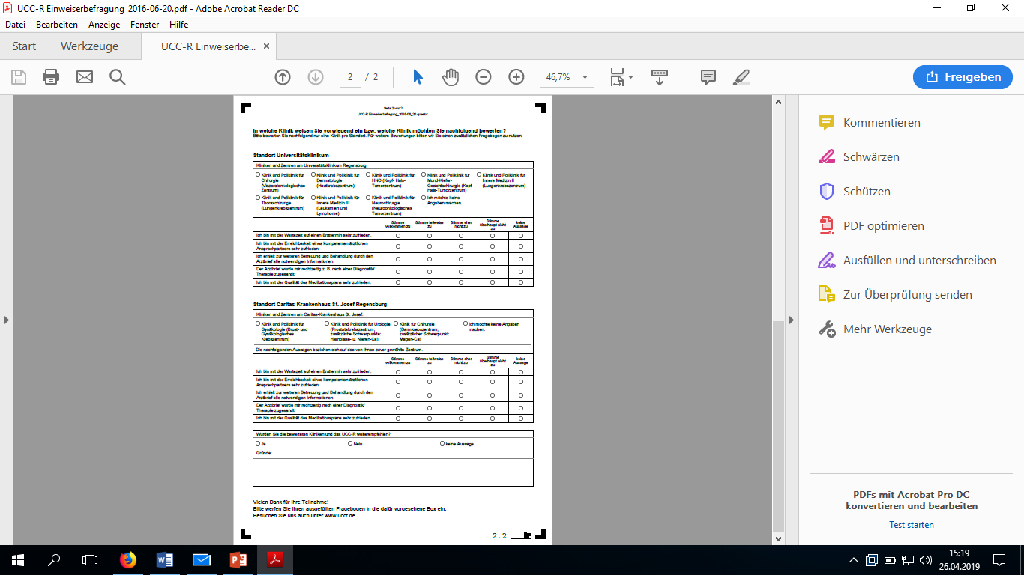
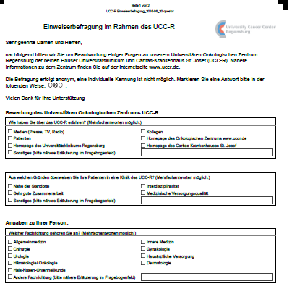
Beispiel-befragungen am UKR - Zuweiser

